Slide 1

Безопасность детей в сети Интернет
В настоящее время дети активно пользуются Интернетом, а зачастую проводят в Сети даже больше времени, чем взрослые. Юные пользователи осваивают сервисы мгновенных сообщений (ICQ и пр.), общаются на форумах и в чатах, каждый день узнают много новой увлекательной и образовательной информации. Использование современных информационных технологий, несомненно, полезно, но не всегда безопасно для детей.

Slide 2

Начинать свое знакомство с виртуальной реальностью ребенок должен под присмотром взрослых. Именно родители смогут ответить на все "почему" и "как", а также предостеречь от возможных опасностей и ошибок.

Slide 3
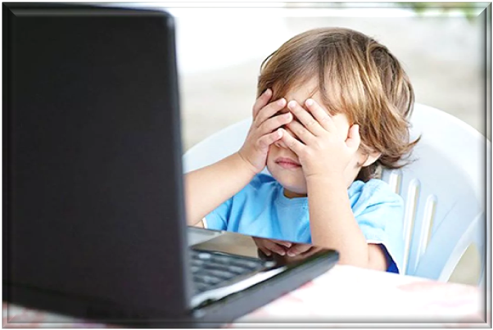
Основные советы родителям:
-Прежде, чем позволить ребенку пользоваться Интернетом, расскажите ему о возможных опасностях Сети (вредоносные программы, небезопасные сайты, интернет-мошенники и др.) и их последствиях.

Slide 4

-Объясните ребенку, что при общении в Интернете (чаты, форумы, сервисы мгновенного обмена сообщениями, онлайн-игры) и других ситуациях, требующих регистрации, нельзя использовать реальное имя. Помогите ему выбрать регистрационное имя, не содержащее никакой личной информации.

Slide 5
-Объясните ребенку, что нельзя разглашать в Интернете информацию личного характера (номер телефона, домашний адрес, название/номер школы и т.д.), а также "показывать" свои фотографии.

Slide 6
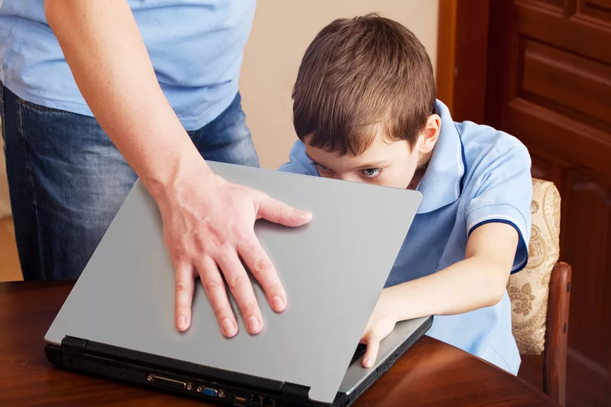
-Четко определите время, которое Ваш ребенок может проводить в Интернете, и сайты, которые он может посещать.
-Помогите ребенку понять, что далеко не все, что он может прочесть или увидеть в Интернете - правда. Приучите его спрашивать то, в чем он не уверен.

Slide 7
-Не позволяйте Вашему ребенку встречаться с онлайн-знакомыми без Вашего разрешения или в отсутствии взрослого человека.
-Объясните ребенку, что нельзя открывать файлы, полученные от неизвестных пользователей, так как они могут содержать вирусы или фото/видео с негативным содержанием.

Slide 8
-Убедитесь, что на компьютерах установлены и правильно настроены антивирусные программы, средства фильтрации контента и нежелательных сообщений.
-Контролируйте деятельность ребенка в Интернете с помощью специального программного обеспечения.

Slide 9

-Проверяйте актуальность уже установленных правил. Следите за тем, чтобы Ваши правила соответствовали возрасту и развитию Вашего ребенка.

